Slide 1




Slide 2
INTRODUCTION
par Sandra BENHEMMA, membre de la Formation organisation l’expression des usagers du CTS 78

Slide 3
CONFERENCE
par Inès MORE, Directrice adjointe du Centre Hospitalier de Versailles

Slide 4
Usagers et droits : de quoi parle-t-on ?
Conseil territorial de santé des Yvelines
Formation spécifique organisant l’expression des usagers
Inès Moré, CH de Versailles/GHT 78 Sud
Jeudi 11 juin 2026

Slide 5
Droits des usagers : les fondements

Slide 6
Quelques définitions
Malade :
  « Personne qui souffre d’une maladie, dont la santé est altérée » (Académie française)
  Personne qui ressent une atteinte de son intégrité physique et/ou psychique, terme qui renvoie à un vécu intime
Patient :
  « Personne qui consulte un médecin » (Académie française)
  Suppose une entrée en relation avec un professionnel de santé, renvoie à un vécu socialisé et médicalisé
Usager :
  « Personne qui utilise un service, notamment un service public, qui fait usage d’équipements collectifs » (Académie française)
  Terme qui relève du droit, droit d’usage de services publics (transports, eau potable…)
  Dimension citoyenne voire éthique du droit au soin, patient incité à devenir acteur du soin, de son parcours de santé
Personne accompagnée, personne accueillie
  Au-delà du soin, notion de parcours (social, médico-social) et d’accompagnement global

Slide 7
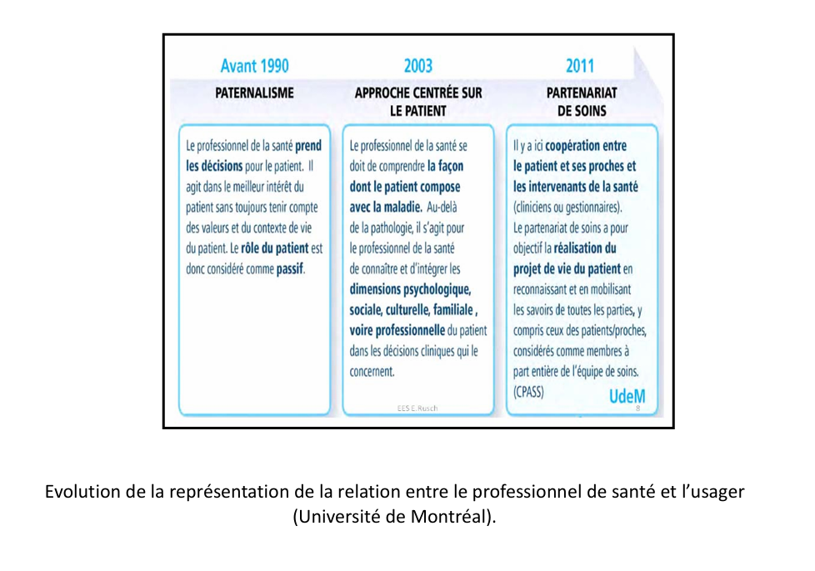
Un changement progressif de paradigme

Slide 8
En France, un cadre juridique marqué par la loi de 2002
L’accélérateur des années sida dans les années 1980
  Loi Huriet en 1988 : instauration du droit au consentement pour les soins courants
  Reconnaissance des droits et devoirs du malade avec le décret du 14 janvier 1974 sur le fonctionnement des centres hospitaliers
  Apparition VIH dans les années 80 : volonté de participation aux décisions de santé, rôle clé du monde associatif
  Droit à l’information du patient consacré comme principe à valeur constitutionnelle (Conseil constitutionnel, décision du 7 juillet 1994)
  Etats généraux de la santé en 1998-1999 : préparation de la loi Kouchner
La loi Kouchner de 2002, l’avènement du patient-usager
  Droits individuels des malades
  Droits collectifs des patients et usagers du système de santé
  Responsabilité médicale pour faute et réparation de l’aléa thérapeutique
  La loi n°2002-2 du 2 janvier 2002 rénovant l’action sociale et médico-sociale
  Et aussi : loi de 2005 (fin de vie, directives anticipées), loi de 2011 (soins psychiatriques sans consentement, JLD) loi HPST de 2016 (parcours de soins), LMSS de 2016 (renforcement des RU, CDU)…
Des droits renforcés après la crise sanitaire du covid-19 ?
  Télémédecine, médiateurs en santé, capacités d’accueil dans les formations médicales et paramédicales
  Bien vieillir, droit à mourir dans la dignité
  Et plus récemment, fin 2025, annonce de la création des « Maisons France Santé »

Slide 9
Quels droits et devoirs pour les usagers ?

Slide 10

Des droits individuels : une déclinaison des droits fondamentaux appliqués à la santé
Liberté de choix et d’accès aux soins, principe de non discrimination et égal accès, droit à la continuité des soins
Droit à l’information, accès au dossier médical
Participation à la décision médicale, consentement aux soins, prise en charge de la douleur, refus de soins, annonce d’un dommage lié aux soins
Respect, intimité, dignité, confidentialité et droit de visite
Personne de confiance, directives anticipées, soins palliatifs et fin de vie
Plaintes et réclamations, droit à indemnisation
Références :
Loi Kouchner de 2002
Charte de la personne hospitalisée, charte des droits et libertés de la personne accueillie
Code de la santé publique

Slide 11
Des droits collectifs, pilier d’une démocratie en santé active
Notion de démocratie sanitaire :
  Participation citoyenne aux politiques de santé ainsi qu’à l’élaboration d’un système de santé de meilleure qualité (usagers, professionnels, décideurs publics)
Cette démocratie s’exerce :
  Au niveau national : Conférence nationale de santé, ONIAM, HAS, ANSM…
  Au niveau régional : CRSA, ARS…
  Au niveau territorial : Conseils territoriaux de santé, Conseils locaux de santé…
  Au niveau des établissements de santé et médico-sociaux : Commission des usagers (CDU), Conseil de la vie sociale (CVS)…
Droit à la représentation
Droit à la médiation

Slide 12

Des droits qui impliquent aussi des devoirs
Respect des professionnels de santé
Respect du règlement intérieur de l’établissement, des contraintes organisationnelles des établissements et services
Respect des usagers (patients, accompagnants)

Slide 13
En pratique, quels leviers pour défendre et promouvoir les droits des usagers ?

Slide 14
Des leviers de promotion des droits des usagers
Démarche qualité/gestion des risques et visites de certification, évaluation…
Rôle de la CDU et des représentants des usagers (RU) : co construction des projets et des outils, « aller vers » les usagers avec le développement des Maisons des usagers
Analyse et réactivité dans le traitement des plaintes et réclamations (et aussi éloges et remerciements !)
Mesurer la satisfaction patient : questionnaire de satisfaction, e-Satis
Promouvoir l’expérience patient : PREMS, PROMS…
Intégrer l’usager comme un partenaire, expert : nouveaux métiers, nouveaux rôles

Slide 15
Références
Malade, patient, usager : quelles différences ?, Labortho
Loi Kouchner sur les droits des malades : quel bilan plus de 20 ans après ?, Vie Publique, 5 janvier 2026
Patients, usagers, personnes accueillies : vos droits, Haute autorité de santé, 12 mai 2026
Améliorer les droits des usagers de la santé, synthèse régionale des usagers dans les établissements de santé franciliens, ARS Ile-de-France, édition 2024
Les droits individuels et collectifs des usagers, ARS Ile-de-France, 10 décembre 2025

Slide 17
TEMOIGNAGE

Slide 18

Catherine COURCHINOUX
Médiatrice à la CPAM de Versailles

Slide 19
RÔLE
La loi ESSOC
– codifiée à l’article L 217-7-1 du CSS - crée une médiation institutionnelle dans les quatre branches de la sécurité sociale
Le médiation dans l’Assurance maladie fait intervenir un tiers afin de faciliter la circulation d’information en vue d’éclaircir, pacifier ou rétablir les relations entre deux ou plusieurs parties.
N’est ni juge, ni arbitre, il ne prend pas de décision mais propose une solution respectueuse du droit et acceptable pour les parties.
Facilite la communication entre un usager et sa Caisse d’Assurance Maladie par une écoute et une prise en charge attentionnée et adaptée aux situations particulières.
Le recours au médiateur couvre l’ensemble des prestations de l’Assurance maladie
Maternité, Invalidité, Décès, Accident du travail, Maladie professionnelle…

Slide 20


POURQUOI SAISIR LE MEDIATEUR
Le médiateur peut être saisi directement dans les cas suivants :
Le médiateur ne peut être saisi
qu’après une première démarche préalable auprès des services de la CPAM
le médiateur reste libre d’apprécier l’opportunité
de prendre le dossier
en médiation ou de réorienter les situations qui ne justifient pas d’une médiation.
Absence de voie de recours (ex: refus CNSE hors UE)
Refus de soins C2S/ AME
Soit une réclamation auprès des services de la CPAM,
Soit une contestation d’une décision de refus total ou partiel de la CPAM en cas d’élément nouveau
QUELLES SOLUTIONS ?
Explication personnalisée
Proposition à la direction de l’organisme d’une solution en équité
Révision de la position de l’organisme
Accompagnement complémentaire

Slide 21
QUAND SAISIR LE MÉDIATEUR ?
CRA/ CMRA
Contentieux
Sollicitation de la médiation avant la CRA/CMRA
Sollicitation simultanée Médiation, CRA, CMRA
Suspension du délai de recours
Sollicitation de la médiation après décision CRA/CMRA
Si pas de nouveaux éléments : pas d’intervention possible au médiateur
Si de nouveaux éléments sont apportés l’étude en médiation est possible
° Si solution trouvée : fin du contentieux amiable
° Si pas de solution : reprise de la phase contentieuse amiable
Le médiateur ne peut pas intervenir si une juridiction est déjà saisie.

Slide 22
COMMENT SAISIR LE MÉDIATEUR ?
mediation.cpam-yvelines@assurance-maladie.fr
A l’attention du Médiateur
CPAM des Yvelines
78085 Yvelines Cedex 9
3646
Compte Ameli
Pour une aide plus rapide et efficace, joindre à toute saisine:
Un courrier expliquant les difficultés
Une copie des courriers échangés
avec les services de la CPAM
Le NIR
L’adresse
Le numéro de téléphone
L’adresse mail

Slide 23

Anaïs POULIGUEN
Responsable de la commission du recours amiable à la CPAM de Versailles

Slide 24

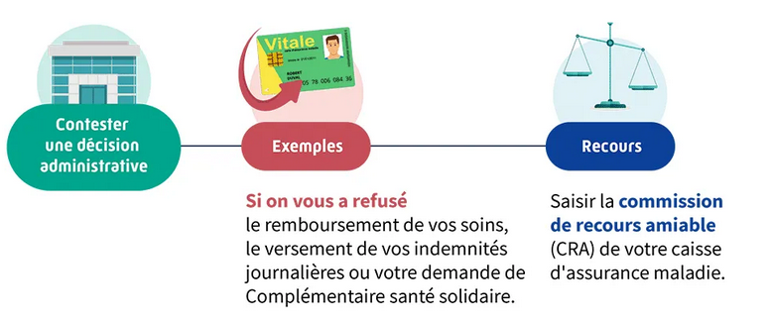
La commission de recours amiable
➔ Un désaccord avec une décision d’ordre administratif de la Caisse d’Assurance Maladie ?
Pour se faire, il convient de saisir la Commission de Recours Amiable seule compétente pour traiter cette demande (les contestations d’ordre médical étant du ressort de la Commission Médicale de Recours Amiable).

Slide 25
Comment saisir la commission de recours amiable ?
La procédure est simple et gratuite.
La demande est à adresser en courrier simple ou en recommandé à la CRA dans un délai de 2 mois
Ce délai court à compter de la date de la notification de la décision contestée (article R.142-1 du CSS).

Slide 26
Le rôle de la Commission de recours amiable
Absence de convocation du requérant.
Etude de l’ensemble des pièces du dossier.
Veille à la bonne application de la législation.
Décision CRA
La CRA étudie l’ensemble des pièces constitutives du dossier (aussi bien celles déjà présentes au moment de la prise de décision initiale que que celles adressées lors de la saisine).
Le requérant ne reçoit pas de convocation pour évoquer sa contestation.
L’étude réalisée par la Commission de Recours Amiable a pour but de s’assurer de la bonne application par la Caisse de la législation.

Slide 27
La décision de La commission de recours amiable
Notification de la décision
Après avoir statué sur pièces, la Commission notifie par courrier au requérant la décision retenue (que celle-ci confirme la décision initiale ou qu’elle fasse l’objet d’une nouvelle prise en charge).
Nouvelles voies de recours
En cas de maintien de la décision initiale, les voies de recours et délais de recours au Tribunal Judiciaire (pôle social) sont indiqués.
Délai de saisine
Un nouveau délai de 2 mois s’ouvre pour saisir la juridiction compétente à compter de la notification de la décision de la CRA.

Slide 28
Quelques chiffres
Entrées 2025
3416 recours réceptionnés sur l’année 2025 (70 % des requérants étaient des assurés).
Sur ces entrées
87 % des recours concernaient le risque maladie contre 13 % pour le risque professionnel.
Traitements 2025
4555 dossiers traités par la CRA en 2025.

Slide 29
Jeanne BROUSSE
Personne qualifiée des Yvelines

Slide 30
Dispositif des personnes qualifiées
Un retour d’expérience

Slide 31
LE CADRE LEGAL
« Toute personne prise en charge par un établissement ou un service social ou médico social ou son représentant légal peut faire appel, en vue de l’aider à faire valoir ses droits , à une personne qualifiée qu’elle choisit sur une liste établie conjointement par le représentant de l’Etat dans le département, le président du Conseil départemental, et le Directeur de l’agence régionale de sante »
La loi n°2002-2
du 2 janvier 2002
art L311-5 du code de l’action sociale et des familles

Slide 32
DEFINITION D’UNE PERSONNE QUALIFIEE
La personne qualifiée est une personne bénévole et volontaire
Elle intervient au sein de tous les établissements et services sociaux et médico-sociaux
A la demande de la personne accueillie ou de son représentant légal.

Slide 33
ROLE D’UNE PERSONNE QUALIFIEE
Ce n’est ni un avocat, ni un arbitre ni un médiateur
Elle doit informer la personne accueillie sur ses droits, sur les voies de recours
Elle soutient la personne accueillie
Elle est une interface entre le résident /usager ou sa famille et l’établissement

Slide 34
Le dispositif dans les Yvelines
Le dispositif dans les Yvelines a été mis en place en 2015
Le dernier arrêté a été signé en Avril 2026
7 personnes qualifiées

Slide 35
LES CONDITIONS DE DESIGNATION
La personne qualifiée est nommée dans chaque département par arrêté
Signé conjointement par le directeur de l’ARS, le président du conseil départemental et le préfet du département
La durée du mandat est de 3 ans

Slide 36
Comment solliciter une personne qualifiée
L’usager ou son représentant légal doit remplir une lettre-type de sollicitation
La liste des personnes qualifiées et le mode de saisine sont diffusés auprès des usagers ou résidents (affichage, livret d’accueil…) au sein des établissements et services
et l’envoyer par mail ou voie postale à l’autorité compétente selon le type de structure (ARS, CD, DDETS)
qui la transmet par mail à la personne qualifiée

Slide 37
Quelques données
Les motifs de sollicitation les plus courants
Problèmes de prises en charge,
Incidents, litiges entre l’établissement et la personne accueillie
Les démarches entreprises
Entretiens téléphoniques
Rencontres
Participations à des réunions et à des visios Echanges de mails
Comptes-rendus
Le nombre de sollicitations reçues en 2025/2026 : 10
dont 4 Ets Personnes âgées,
6 Ets Personnes Handicapées

Slide 38
Regard sur ce dispositif à partir de l’expérience vécue

Slide 39

Philippe QUIQUE
Représentant des Usagers, Que Choisir Ensemble

Slide 40


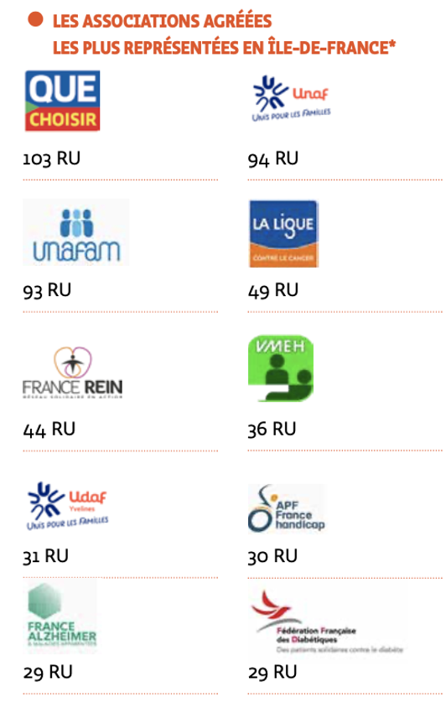

- CISS
Loi du 4 mars 2002 sur les droits des malades
UNAASS

Slide 41






Slide 42
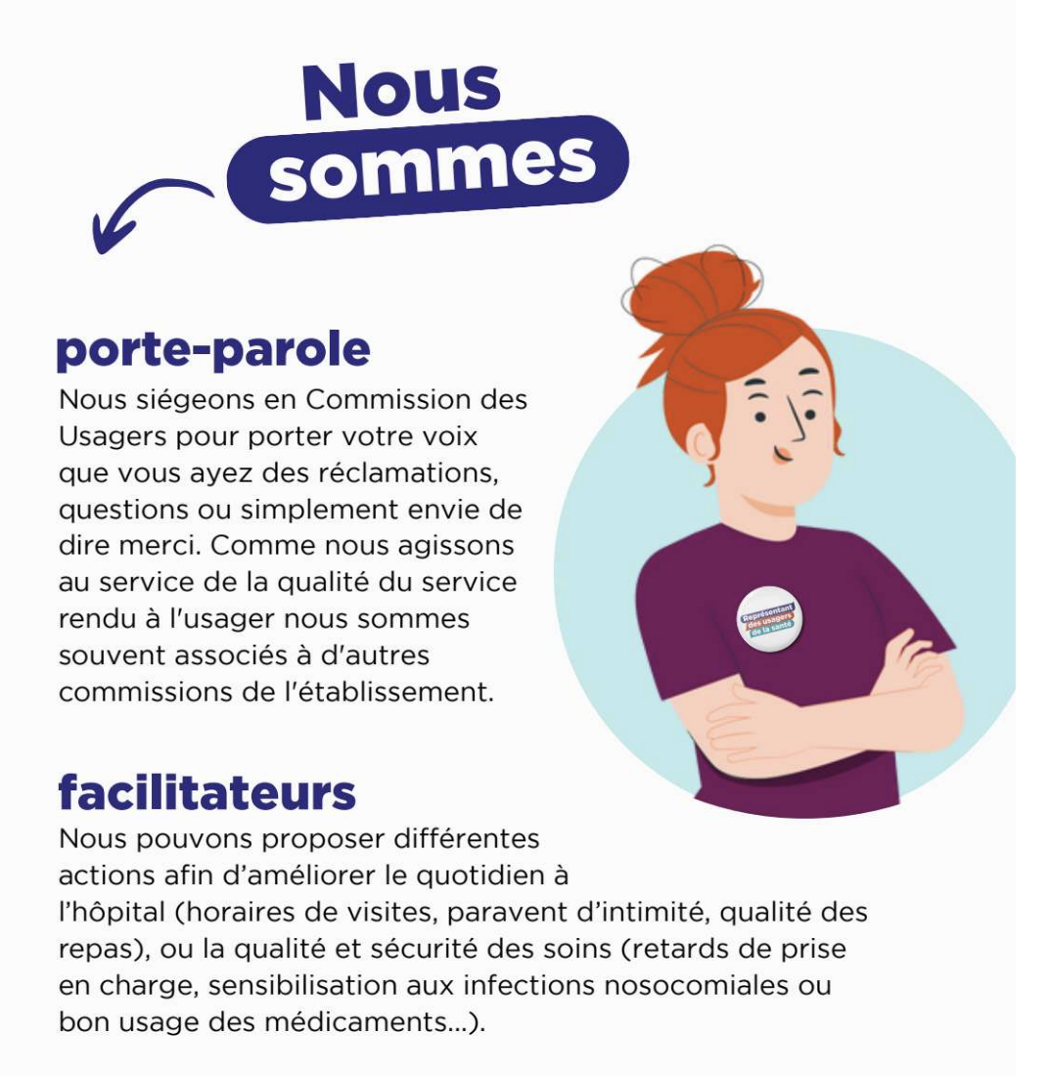
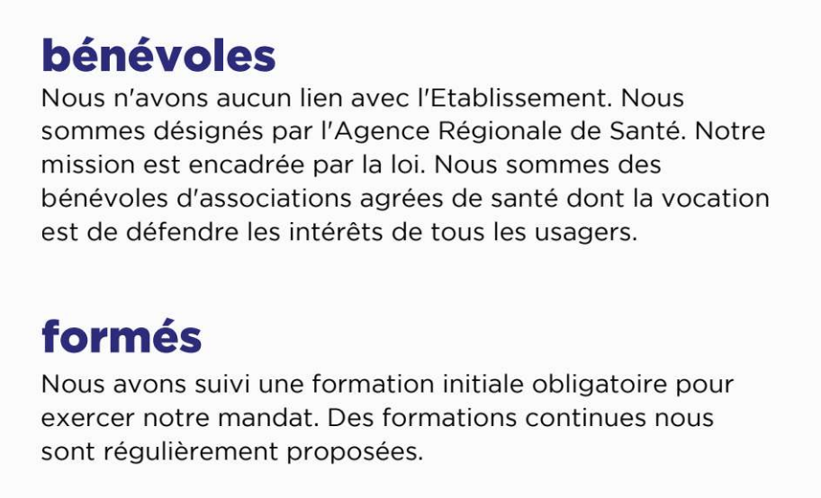

Slide 43
Michelle VIOLLET
Représentante des familles au CVS du Foyer de Vie EOLE de Versailles

Slide 44
CONCLUSION
par Dr Benoit Coudert, Président de la Formation organisation l’expression des usagers du CTS 78

Slide 45
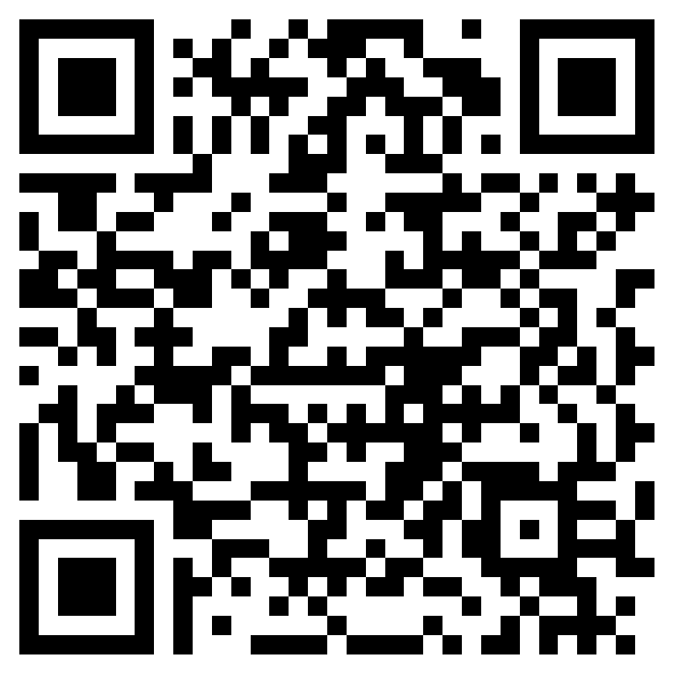
Questionnaire d’évaluation
Prenez 2 minutes pour répondre au questionnaire d’évaluation de l’échange.
Merci par avance !

